Slide 1
게임공학과 2012180002 권준범

Slide 2
목차
게임 컨셉
메인 게임 화면 구성
게임 실행 흐름
개발 범위
개발 계획
자체 평가

Slide 3
게임 컨셉
적을 향하여 돌격 앞으로~!
플레이어의 조작은 무조건 전진만!
잠시 멈추는 것은 앞에 가로막고 있는 적을 무찌를때만!
제한 시간 안에 요충지로 가면 사기상승~!

Slide 4
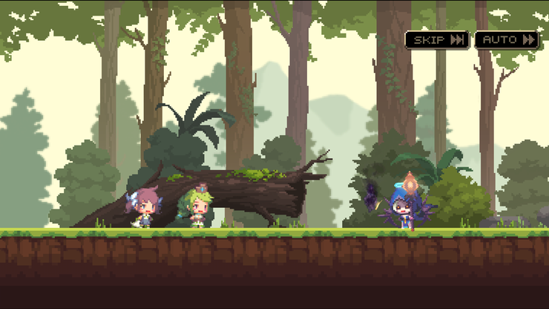


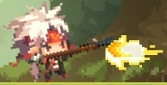
메인 게임 화면 구성
요충지 돌파까지 남은 시간
현재위치
요충지
스테이지 맵
01:00
처치한 적 오브젝트 수
17명 처치!
사기 게이지
플레이어가 플레이 할 수 있는 캐릭터는 맨 앞에 있습니다
체력게이지

Slide 5
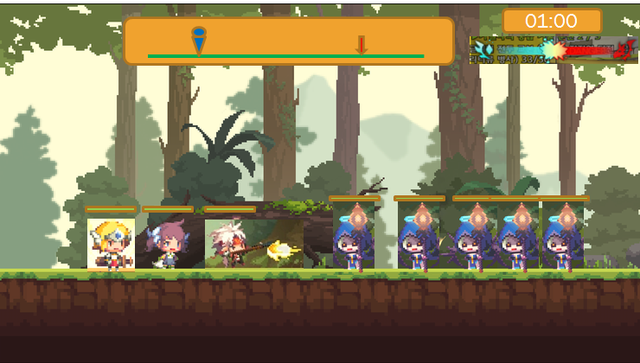

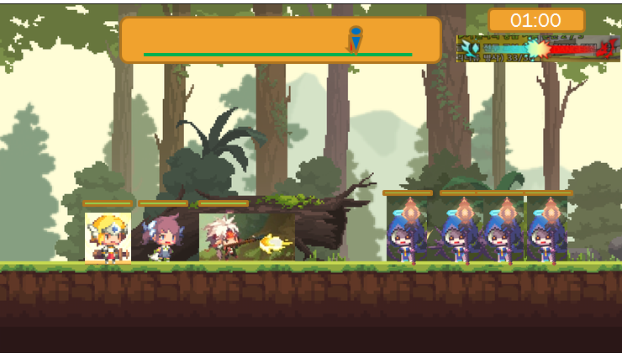
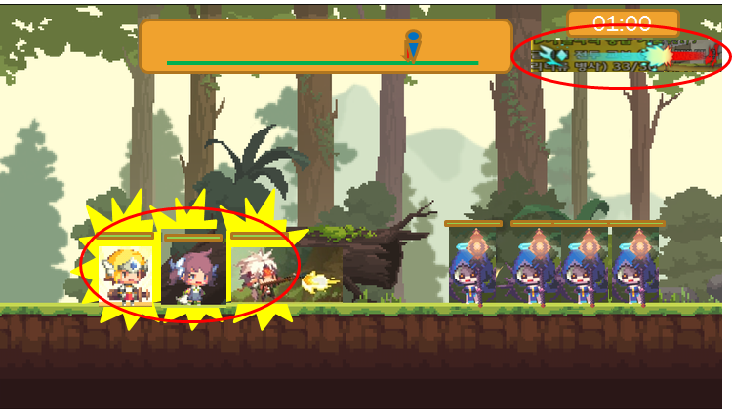
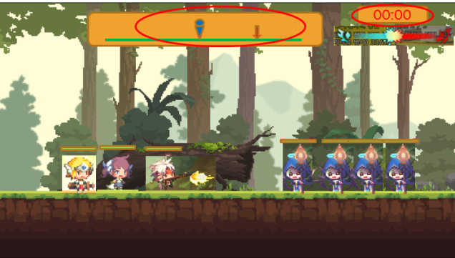
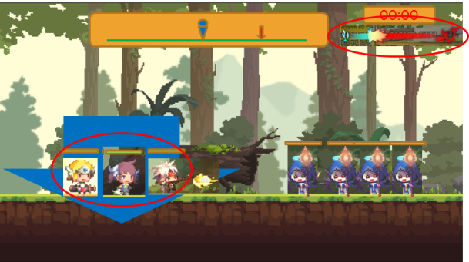
게임 실행 흐름
11명 처치!
12명 처치!
51명 처치!
Z키를 눌러 공격하여
적 오브젝트의 체력을
다 달게 하면 죽으면서
처치한 적이 카운트 된다.
요충지를 넘어가게 되면
51명 처치!
32명 처치!
32명 처치!
사기가 올라가면서
아군의 체력과 공격력이
올라간다
사기가 떨어지면서
아군의 체력과 공격력이
떨어진다
만약 시간이 다되어도
요충지를 돌파하지 못했다면

Slide 6




게임 실행 흐름
00:20
68명 처치!
Clear!
맵 끝까지 오면 클리어 하게 된다!

Slide 7
게임 실행 흐름
00:00
51명 처치!
Game Over!
반대로 맵을 끝까지 가지 못하고 플레이어의 캐릭터가 죽게 되면
게임 오버가 된다.(단, 플레이어 뒤에 따라오는 오브젝트는 죽어도
게임오버가 되지 않는다.)

Slide 8
개발 범위
내용 | 최소 범위 | 추가 범위
캐릭터 컨트롤 | 키보드 방향키로 전진만 할 수 있음(횡스크롤) | 걷고 뛰는 것을 구분
캐릭터 기술 | Z키 입력시 플레이어의 캐릭터가 칼로 공격 캐릭터를 따라다니는 아군오브젝트는 자동 공격 | X키로 플레이가 범위 공격 스킬 시전 보스전에서 타이밍에 맞게 공격 키를 누르면 카운터가 됨
맵 | 스테이지는 4개(초장 배수의 진, 2장 반격, 3장 승기, 최종장 결전) 스테이지는 횡스크롤 맵으로 구현 캐릭터는 움직이는 모션을 취하고 배경이 이동한다. | 최종장 이후 적의 수도까지 공략하는 맵 추가
적 AI | 적은 근접 공격 오브젝트는 플레이어의 캐릭터를 향해 달려와 캐릭터를 공격한다. 원거리 공격 오브젝트는 어느 정도의 거리를 두고 공격한다. | 플레이어가 공격하면 넉백 추가 뒤에도 적이 나옴, 기마병이나 창병과 같이 적 오브젝트 종류도 증가
난이도 | 스테이지를 올라갈수록 적들의 체력과 공격력이 상승하고 몹의 숫자가 늘어난다. | 각 스테이지마다 중간 보스를 추가 스테이지가 올라갈수록 중간보스의 체력및 공격력 증가
게임 기능 | 사기 게이지는 처음시작 할 때 50:50 시간 안에 요충지 돌파 시 사기가 시간이 갈수록 증가, 그러지 못 할 경우 감소하며 사기가 증가하면 아군의 체력 및 공격력 증가, 그렇지 못 할 경우 체력과 공격력 감소. 피격시 체력 감소 처치한 적 오브젝트 카운트 | 각 스테이지마다 아군 오브젝트 변경가능 무기의 종류 변경 가능 플레이어 캐릭터를 skill point로 능력치 증가
사운드 | 칼 휘두르는 소리, 죽을 때 비명소리, 함성소리, 피격소리, 화살소리 등 5종 이상
애니메이션 | 화살 쏘는 모션, 칼 휘두르는 모션, 진격, 등 3종 이상 | 각 아군 오브젝트마다 승리 모션 추가

Slide 9
개발 계획
1주차 | 아군 기본 오브젝트 및 맵 구현 | 아군 프로젝트 움직임 구현 맵 이동 구현
2주차 | 적 오브젝트 기본 구현 | 적 오브젝트 움직임 구현 원거리 공격 오브젝트의 화살 구현
3주차 | 충돌 체크 구현 | 충돌 체크 구현 및 공격력에 의한 체력 감소 구현
4주차 | 사기 시스템 구현 | 사기 시스템 에 의한 공격력과 체력 증감 구현 일정 시간의 요충지 돌파 시와 돌파 실패 시 각각 적용
5주차 | 스테이지 구현 | 스테이지 이동 및 클리어시 맵 이동 구현 오브젝트 체력 게이지 렌더링
6주차
7주차 | 중간 점검 및 추가 보충 | 게임시작 화면 및 메뉴 구현 지금까지의 진행 사항 중 부족한 것 보충
8주차 | 보스 구현 | 1. 보스의 움직임 및 충돌 체크 구현
9주차 | 시작 종료 처리 및 밸런스 조절 | 시작 및 종료 구현 밸런스 조절
10주차 | 마무리 | 1. 최종 점검 및 릴리즈

Slide 10
자체 평가
평가 항목 | 평가
발표자료에 포함할 내용을 다 포함했는가? | A
게임 컨셉이 잘 표현되었는가? | B
게임 핵심 메카닉의 제시가 잘 되었는가? | B
게임 실행 흐름이 잘 표현되었는가? | A
개발 범위가 구체적이며, 측정 가능한가? | B
개발 계획이 구체적이며 실행 가능한가? | B

Slide 11
감사합니다!

